Slide 1
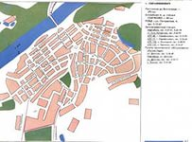
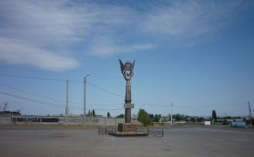
Серафимович вчера и сегодня.
Мой любимый город!
Занятие кружка « По малой Родине моей!»
Панкова Е.В.

Slide 2
Александр Серафимович Серафимович (Александр Попов) (1863 – 1949 )

Slide 3
Серафимович – город ( с 1933 года), административный центр Серафимовичского района Волгоградской области. Бывшая станица Усть – Медведицкая.

Slide 4
На центральной городской площади располагается кинотеатр «Дон» .

Slide 5
Средняя школа № 1.Школа была образована в 1862 году Александром I, утвердившим положение о женском училище 2-го разряда в станице Усть-Медведицкой Войска Донского.

Slide 6
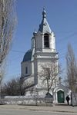
Фотогалерея

Slide 7
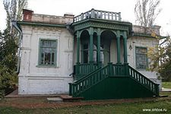
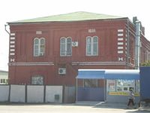
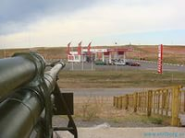

Slide 8
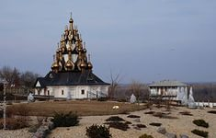
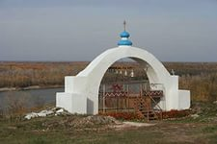
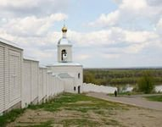

Slide 9
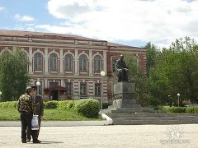
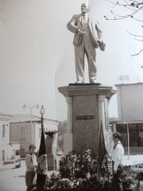
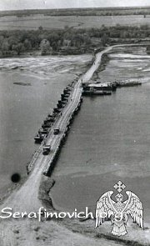
Серафимович вчера и сегодня…

Slide 10
